Slide 1
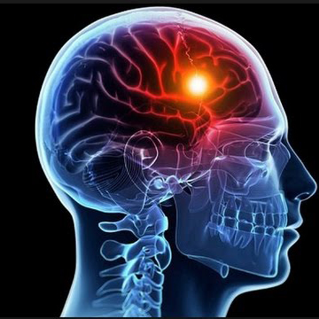
Tratamiento de datos clínicos para la detección de ictus mediante redes neuronales artificiales
Autor: Javier Porcel Marí
Asignatura: Simulación y Redes Neuronales

Slide 2
ÍNDICE
Introducción
Objetivo
Material y Métodos
Resultados
Conclusión
Referencias

Slide 3
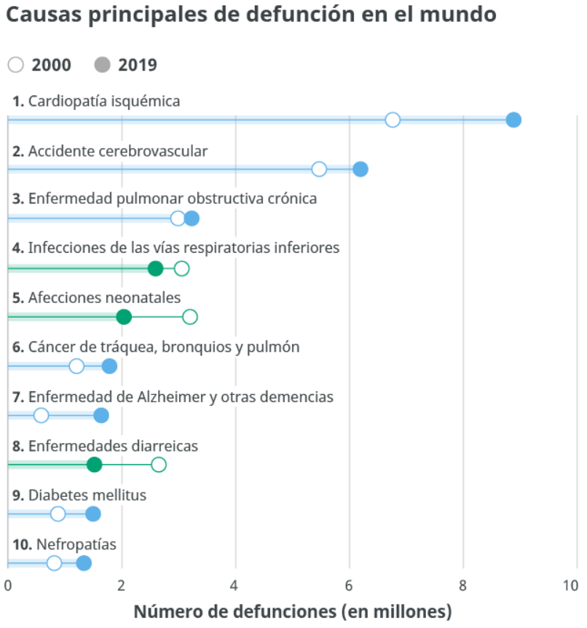
Introducción
El accidente cerebrovascular (ACV) es una afección médica en la que el flujo sanguíneo que llega al cerebro es deficiente y produce muerte celular.
Los accidentes cerebrovasculares son la segunda mayor causa de muerte natural en el mundo según la OMS [1].

Slide 4

Objetivo
Crear un modelo con redes neuronales que permita clasificar correctamente a los pacientes según hayan tenido, o no, un ictus en sus vidas.

Slide 5
Material y métodos
Base de datos extraída de Kaggle.com [2] con 5110 pacientes y 12 variables.
Variables:
Identificador del paciente
Género
Edad
Hipertensión
Enfermedad cardiovascular
¿Ha estado casado?
Tipo de trabajo
Zona de residencia
Glucosa en sangre
Índice de masa corporal
¿Fumador?
¿Ha tenido un ictus? <- Variable categórica a predecir

Slide 6
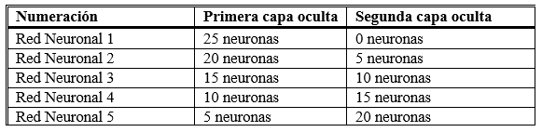
Material y métodos
Cinco redes neuronales con 25 neuronas distribuidas según la tabla:
Hold out para comprobar que red neuronal tiene mayor tasa de acierto (60% de los datos se balancearán y se utilizarán para entrenar la red y el 40% para validarla)

Slide 7
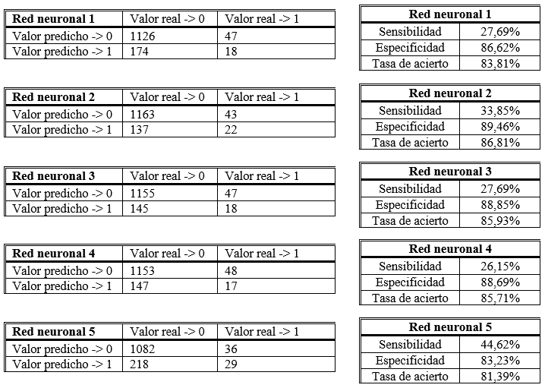
Resultados
Matrices de confusión

Slide 8
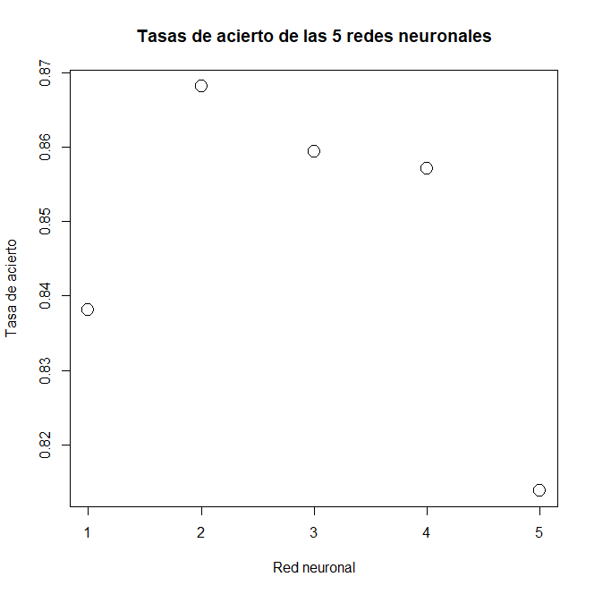
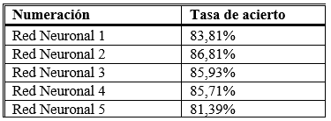
Resultados

Slide 9
Conclusión
De las redes neuronales propuestas, la que mejor tasa de acierto y por tanto mayor desempeño posee es la segunda red neuronal con veinte neuronas en la primera capa oculta y cinco neuronas en la segunda capa oculta.
A pesar de la gran tasa de acierto del 86,81% posee una sensibilidad bastante mejorable.

Slide 10
Referencias
[1] Organización Mundial de la Salud (9 de diciembre del 2020). Las 10 principales causas de defunción. https://www.who.int/es/news-room/fact-sheets/detail/the-top-10-causes-of-death
[2] Federico Soriano (Febrero del 2021). Stroke Prediction Dataset. https://www.kaggle.com/fedesoriano/stroke-prediction-dataset
[3] Hadley Wickham, Jim Hester and Romain Francois (2018). readr: Read Rectangular Text Data. R package version 1.3.1. https://CRAN.R-project.org/package=readr
[4] Stefan Fritsch, Frauke Guenther and Marvin N. Wright (2019). neuralnet: Training of Neural Networks. R package version 1.44.2. https://CRAN.R-project.org/package=neuralnet
[5] H. Wickham. ggplot2: Elegant Graphics for Data Analysis. Springer-Verlag New York, 2016.

